Slide 2



Hvað kom á óvart í verkfallinu?
Hvað var erfitt?
Hvað var gaman?
Kom samstaðan á óvart?
SÍMAR
STARFSÞRÓUN
PHONE USERS
UNDIRTEXTI
MÁLEFNI
UNDIRTEXTI

Slide 3
Upplýsingamiðlun & samfélagsmiðlar Kjalar
Trúnaðarmannafræðsla 07.11.2023
Elísabet Ögn Jóhannsdóttir
Verkefnastjóri
Skrifstofa Kjalar á Akureyri

Slide 4

Upplýsingamiðlun Kjalar
Heimasíða Kjalar – www.kjolur.is
Facebook & Instagram
Tölvupóstur – kjolur@kjolur.is
Sími 525-8383
Útgefið efni – Kjölfesta, orlofsblað og vinnutímabókin
Zenter og rafræn fréttabréf
Styrktarsjóður BSRB

Slide 5

Facebook
Fréttir af starfi félagsins, málefni sem tengjast starfsemi Kjalar, myndir frá viðburðum...
Auglýsingar um orlofskosti, réttindi, ókeypis námskeið...
Viðburðir og fundir
Messenger
Facebook hópar – Trúnaðarmenn Kjalar

Slide 6
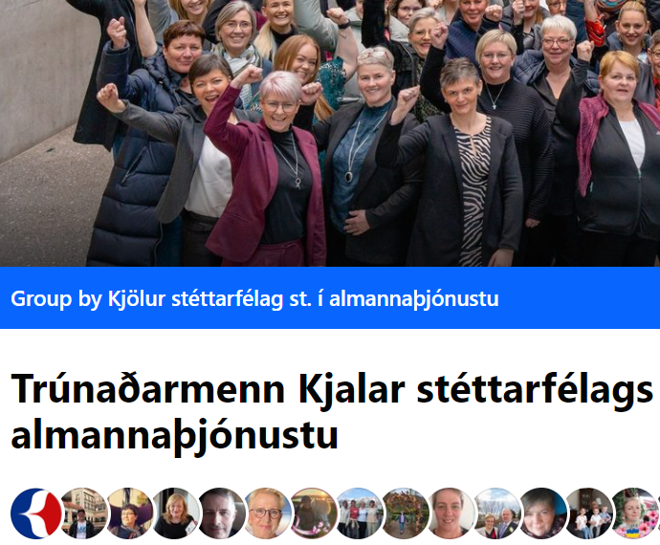
Facebook hópar Kjalar
Facebook hópurinn Trúnaðarmenn Kjalar
Fljótleg leið til að miðla upplýsingum til hópsins í heild
Tengir trúnaðarmenn og gefur kost á umræðum
Eflir samstöðu
Aukinn stuðningur og þekking

Slide 7
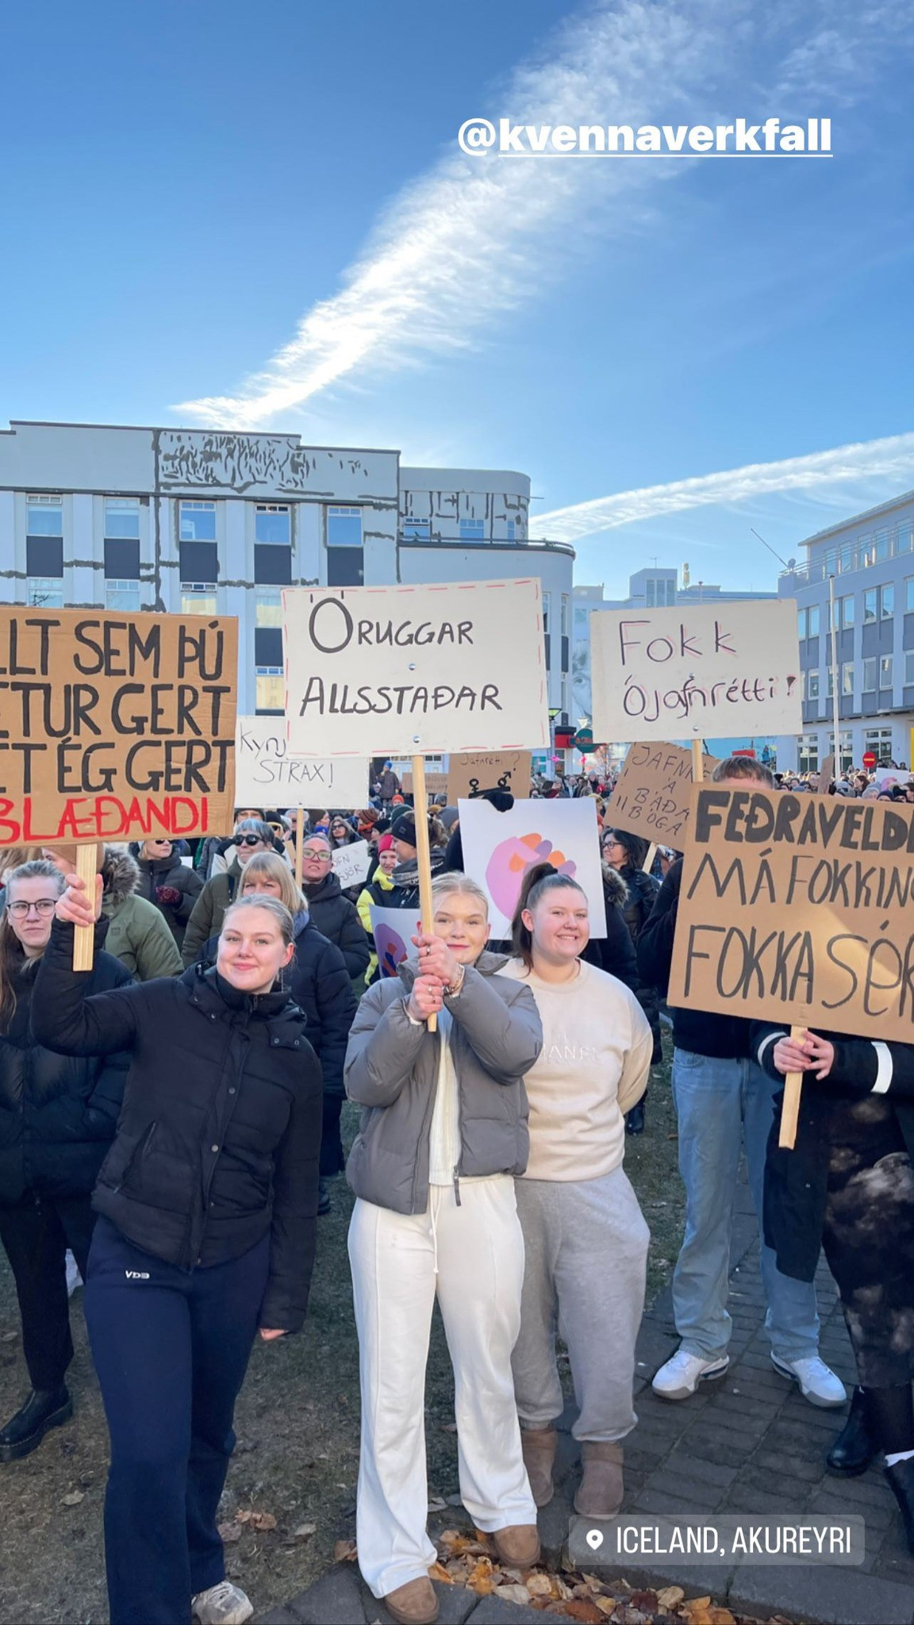
Instagram
Vekjum athygli á námskeiðum, fréttum, deilum myndefni frá viðburðum og merkjum viðeigandi aðila í sögunni/færslunni ef við á.
Dæmi um notkun: Kvennaverkfallið

Slide 8

Styrktarsjóður BSRB
https://styrktarsjodur.bsrb.is/
Heilsustyrkir
Sjúkradagpeningar
Veikindi
Krabbameinsleit
Tannlæknakostnaður
Hjartavernd
Gleraugnakaup
Heyrnatæki
Sjónlagsaðgerðir

Slide 9

Verkefni
Finnið svör við eftirfarandi spurningum og nýtið ykkur upplýsingamiðla Kjalar til að finna svörin við spurningunum

Slide 10
Hversu mikinn styrk getur félagsfólk fengið vegna tannlæknakostnaðar og hvaða kröfur þarf að uppfylla fyrir fullan styrk?
Getur félagsfólk fengið styrk fyrir auknum ökuréttindum? Ef já, í hvaða sjóð er sótt um og hvaða kröfur þarf að uppfylla?
Hversu mörg orlofshús/íbúðir er Kjölur með til leigu fyrir félagsfólk sitt?
SÍMAR
STARFSÞRÓUN
PHONE USERS
UNDIRTEXTI
MÁLEFNI
UNDIRTEXTI

